Slide 1

Data Mining – 期中報告
吳乙澤 R09631007 生物機電工程學系

Slide 2
01
介紹資料集和目的

Slide 3

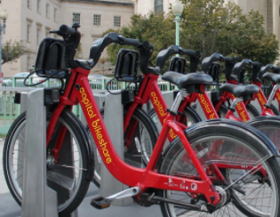
Bike Sharing Dataset Data Set
的LIAAD實驗室提供
http://archive.ics.uci.edu/ml/datasets/Bike+Sharing+Dataset
本資料集是由一個類似 Ubike 的腳踏車
共享系統，Capital Bike Share 收集到的

Slide 4
資料集的特徵和目的
輸入
season | yr | mnth | hr
holiday | weekday | workingday | weathersit
temp | atemp | hum | windspeed
輸出
訓練目的 :
cnt
以 Regression 演算法訓練以上的
輸入資料，進而來預測輸出 (cnt)

Slide 5
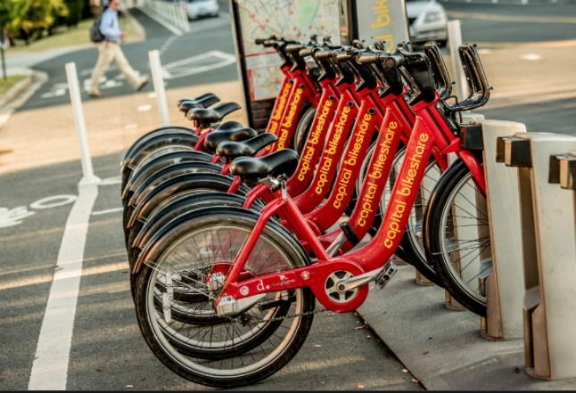
資料集的特徵和目的
模型目的 :
可透過模型來預測腳踏車租賃總數(cnt)，
藉此幫助廠商
決定當天所有
客戶需要的腳
踏車數量，並
規劃足夠的貨車司機，以便將腳踏車分配到腳踏車樁上

Slide 6
02
訓練策略

Slide 7
使用的演算法和前處理
Linear Regression
Ridge Regression
}
能減少複雜度，避免Overfitting發生
Lasso Regression
Outlier Filter
Normalize 0~1
1st Standard Deviation
2nd Standard Deviation
3rd Standard Deviation

Slide 8
訓練策略
Step 1 : 把資料集的所有特徵丟入 Linear Regression 訓練
訓練集MAE | 測試集MAE
107.55 | 103.77
獲得左表訓練結果
Step 2 : 使用 Outlier Filter 對資料做前處理，並以相關係數
熱度圖，選擇相關性較高的特徵
Step 2/3 重複，直到MAE比上表低
Step 3 : 將 Step 2 處理後的特徵丟入三個不同的Regression
模型做訓練

Slide 9
03
訓練結果

Slide 10
最好的訓練集誤差
對所有輸入特徵做1st Standard Deviation
以 Linear Regression 訓練資料，訓練集MAE誤差67.67
訓練集MAE | 測試集MAE
67.67 | 191.6
191.6/67.67 = 2.8
Overfitting !
以 Lasso Regression 訓練資料，訓練集MAE誤差86.55
訓練集MAE | 測試集MAE
86.55 | 137.48
137.48/86.55 = 1.6
Overfitting, 但有減緩

Slide 11
最好的測試集誤差
對輸出特徵(cnt)做2nd Standard Deviation
以 Linear Regression 訓練資料，測試集MAE誤差99.71
訓練集MAE | 測試集MAE
85.88 | 99.71
比沒有經過前處理的
測試集MAE少了4.06
訓練集MAE | 測試集MAE
107.55 | 103.77

Slide 12
THANKS

